Slide 1

Differential Privacy
个人学习小结
汇报人：李鹏永

Slide 2
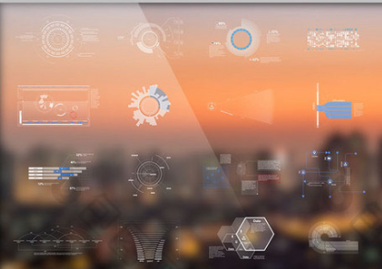
01.数据泄露
目录/CONTETNS
02.隐私保护
Use computer science and related disciplines to acquire evidence related to computer systems to prove the existence of an objective fact..
03.差分隐私

Slide 3
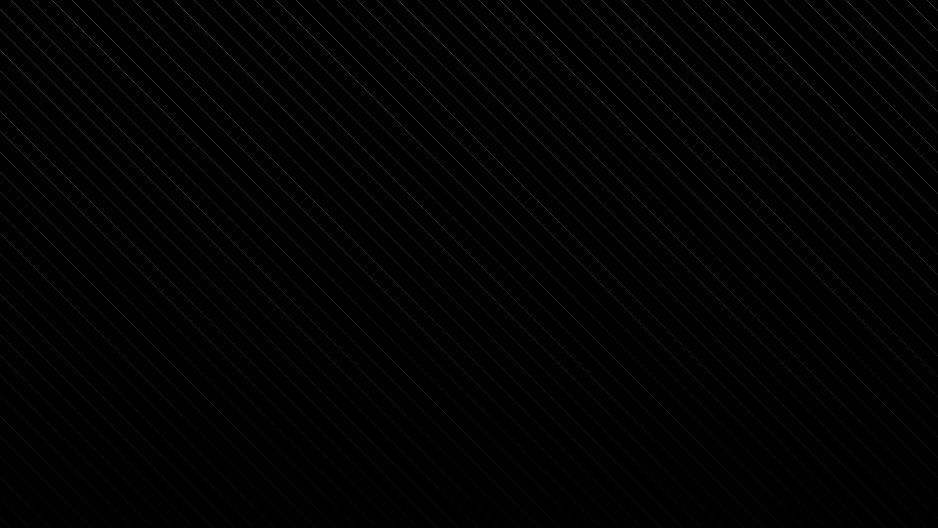
1
PART ONE
数据泄露
The basic concept

Slide 4
数据隐私面临的安全问题
互联网及其经济的发展：
互联网 => +互联网 => 互联网+
电子商务
2000s
4G+
物联网
APARNET
1970s
WWW
1990s
2G
云计算
2005
TCP/IP
1980s
搜索引擎
1995
3G
2007
大数据2008
学术研究
生活娱乐
产业服务

Slide 5
近几年报道的重大安全事件
Nanjing University of Posts & Telecommunications
2013年3月，美国银行、汤森路透、ClearForest、彭博社、TEKSystems在内多家“重型企业”的内部文件(包括客户资料)，数据的链接和说明都可以在网页上找到，据悉这些机密数据总量达到了14GB
2013年2月16日，Apple、Facebook 和 Twitter 等科技巨头都公开表示被黑客入侵，其中 Twitter 被黑后泄露了 25 万用户的资料
2014年，国内通用顶级域的根服务器忽然出现异常，导致众多知名网站出现DNS解析故障，用户无法正常访问。虽然国内访问根服务器很快恢复，但由于DNS缓存问题，部分地区用户“断网”现象仍持续了数个小时，至少有2/3的国内网站受到影响。微博调查显示，“1•21全国DNS大劫难”影响空前。事故发生期间，超过85%的用户遭遇了DNS故障，引发网速变慢和打不开网站的情况。

Slide 6
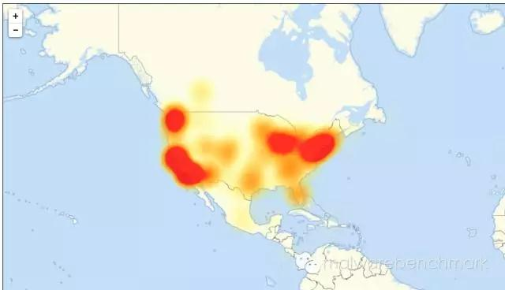
近几年报道的重大安全事件
Nanjing University of Posts & Telecommunications
2015年4月，补天平台曝出重庆、上海、山西、贵州、河南等省市卫生和社保系统出现大量高危漏洞，数千万用户的社保信息可能因此被泄露，其中包括个人身份证、社保参保信息、财务、薪酬、房屋等敏感信息。
2016年10月，从美国东海岸到西海岸黑客一天共发动三波网络攻击。第一波黑客攻击发生在美东时间上午7点10分左右，在当日上午9点半左右恢复了运营。但是，上午11点52分，又发生了第二波攻击。第三次攻击则出现在下午5点。一场始于美国东部的大规模互联网瘫痪席卷了全美，包括twitter、spotify、netflix、airbnb、githubg、reddit以及《纽约时报》等主要网站都受到黑客攻击。

Slide 7
近几年报道的重大安全事件
Nanjing University of Posts & Telecommunications
2017年5月，全球范围内爆发基于Windows网络共享协议进行攻击传播的蠕虫恶意代码，这是不法分子通过改造之前泄露的NSA黑客武器库中“永恒之蓝”攻击程序发起的网络攻击事件。五个小时内，包括英国、俄罗斯、整个欧洲以及中国国内多个高校校内网、大型企业内网和政府机构专网中招，被勒索支付高额赎金才能解密恢复文件，对重要数据造成严重损失
2018年1月，记录数十亿用户活动的运动应用程序Strava发布了一个全球“热图”显示某一活动时，无意间透露了全球数十个军事基地的位置。通过查看地图，很容易从世界任何地方发现几乎所有使用该应用程序的人的日常模式，例如行走路线、常用地点等等，通过大量这些数据可以计算出一些秘密基地的位置。
2018年3月，FACEBOOK 泄露事件···

Slide 8

事件简介
谁动了用户数据这块奶酪？
2018年3月17日，包括英国《卫报》、美国《纽约时报》在内的多家媒体爆出英国的数据分析公司Cambridge Analytica（以下简称CA）在美国大选中为特朗普服务，且这个大数据服务公司的数据来源于非法获取的Facebook的用户信息，涉及到的用户人数高达五千万人，这被称为是“Facebook历史上最大的数据泄漏事件”。
事件起因
事件结果
产生影响

Slide 9
事件起因
事件结果
产生影响
2007年，剑桥大学心理测量中心的两位心理学家在Facebook开发了一个性格测试程序，同时收集参与测试的Facebook用户的点赞数据，以此来分析他们的性格与点赞偏好。
剑桥大学的研究员Kogan开发了一款类似的性格测试APP，将其命名为“这是你的数字生活”，参加测试并同意APP获取好友数据，就可以获得5美元的奖励。据报道，有超过30万人参加了测试，但由于他们共享了好友信息，这款APP实际获取了多达5000万人的数据，并可以根据这些数据，进一步分析他们的行为偏好、政治倾向、消费习惯，从而向他们精准投放政治或商业广告。
后来，Kogan将这些数据卖给了CA公司。
直到2015年，Facebook才从《卫报》记者处获悉Kogan的违规行为，于是立刻封禁了这款APP，并要求Kogan和剑桥分析删除通过不当渠道获取的数据，并向Facebook出具书面证明。
事实上，他们并没有删除这些数据，甚至有可能利用这些数据，操纵了2016年的美国大选。
Facebook 大量用户数据遭到第三方数据公司“盗用”的事件，已然成为一个巨大的丑闻事件。3月25日扎克伯格公开道歉，并在9家美国主流报纸上刊登了整版的道歉信。尽管如此，丑闻仍然给Facebook带来不可挽回的负面影响，曝出丑闻的当天，Facebook股价暴跌7%，愤怒的公众甚至在网上发起“#Delete Facebook（删除脸书）”运动。

Slide 10
2
PART TWO
隐私保护
Privacy Protection

Slide 11


隐私保护？
Data
Data
Data
云存储系统
数据属主
Data Owner
云服务提供商
Cloud Service Provider
数据管理权和所有权相分离
数据存储环境不可信！
数据本身的信息泄露
数据宿主的隐私信息泄露
数据使用者的隐私信息泄露
数据处理隐私信息泄露

Slide 12
现有隐私保护技术研究
隐私保护技术
数据发布过程中的隐私保护技术
数据存储过程中的隐私保护技术
数据挖掘过程中的隐私保护技术
基于限制发布的隐私保护技术
基于失真的隐私保护技术
基于数据加密的隐私保护技术
大数据加密存储
第三方审计
关联规则的隐私保护
分类结果的隐私保护
聚类结果的隐私保护
匿名化
随机化技术、阻塞与凝聚
差分隐私
安全多方计算，每个参与者只能看法自己输入的数据和计算后的结果
同态加密技术
针对HDFS的混合加密技术
可证明数据持有模型（PDP）：进行完整性验证
可恢复证明模型（POR）：保证数据完整性和可恢复性
改造PDP、改造POR、利用群组签名、利用环签名
变换：对敏感规则的支持数据进行变换或增删，修改支持敏感规则的数据，使规则的支持度置信度小于阈值
隐藏：不对数据修改，将敏感规则的相关啊数据进行隐藏（用？代替）
基于重构技术，在元数据中加随机偏移，重建决策树
基于KNN分类算法，用半可信度第三方与应用同态加密
对发布的数据采用几何变换，对敏感值进行隐藏，以保护聚类结果的内容隐私

Slide 13
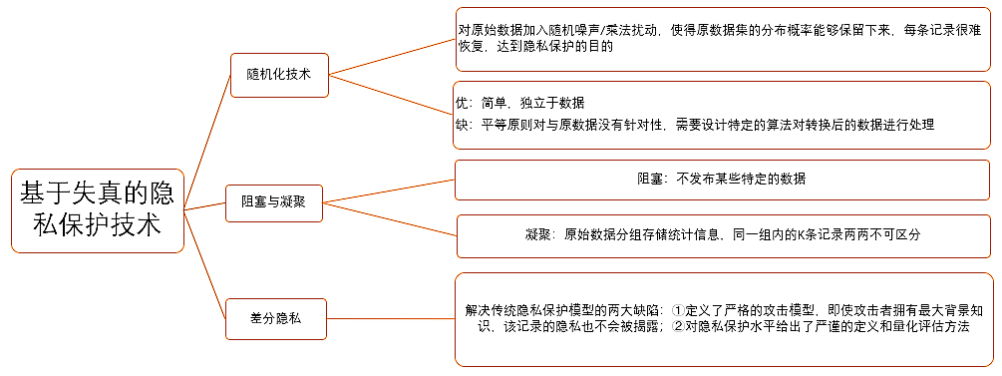
现有隐私保护技术研究
基于限制发布的隐私保护技术
K匿名：等价组中有K个不能相互区分的记录
L-diversity匿名：每个等价组中有L个不同敏感属性值
T-closeness匿名：所有等价组中敏感属性值分布接近全局分布
动态匿名技术：支持新增的数据重发匿名技术、基于角色构成···

Slide 14
PART THREE
3
差分隐私
Differential Privacy

Slide 15
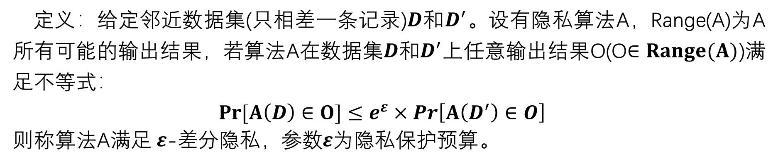
差分隐私
差分隐私(Differential Privacy)是当前有效的隐私保护机制之一，通过添加适当的噪声来达到隐私保护的效果。
定义：给定邻近数据集(只相差一条记录)$D$和$D^{′}$。设有隐私算法A，Range(A)为A所有可能的输出结果，若算法A在数据集$D$和$D^{′}$上任意输出结果O(O$∈Range(A)$)满足不等式：
$$Pr[A\left(D\right)∈O]≤e^{ε}×\operatorname{Pr}\left[A\left(D^{′}\right)∈O\right]$$
则称算法A满足$ε$-差分隐私，参数$ε$为隐私保护预算。
参数$ε$用来控制算法A在邻近数据集上获得相同输出的概率比值。$ε$越小，算法$A$的隐私保护水平越高。

Slide 16

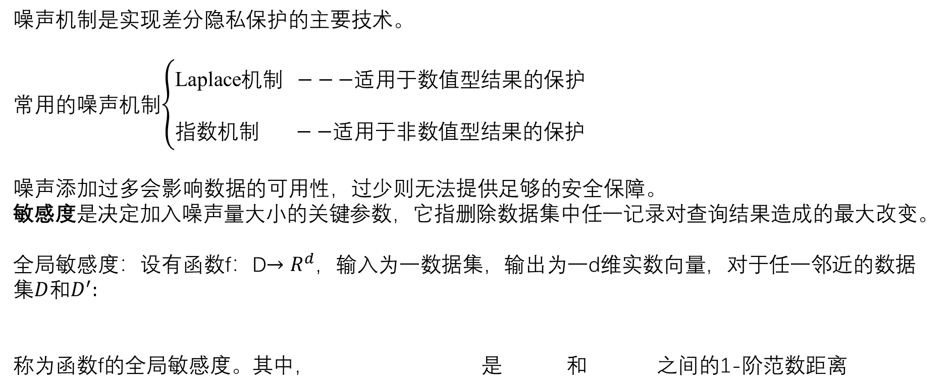
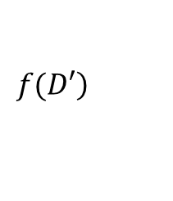
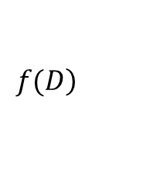
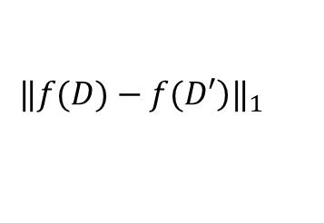
差分隐私
噪声机制是实现差分隐私保护的主要技术。
常用的噪声机制$\left\{\begin{aligned}\text{Laplace}\text{机制} − −−适用于数值型结果的保护 \\ \\ \text{指数机制} −−适用于非数值型结果的保护\end{aligned}\right.$
噪声添加过多会影响数据的可用性，过少则无法提供足够的安全保障。
敏感度是决定加入噪声量大小的关键参数，它指删除数据集中任一记录对查询结果造成的最大改变。
全局敏感度：设有函数f：D$→R^{d}$，输入为一数据集，输出为一d维实数向量，对于任一邻近的数据集$D$和$D^{′}:$
称为函数f的全局敏感度。其中， 是 和 之间的1-阶范数距离
$$GS_{f}=\max_{D,D′}{‖\left.f(D)−f(D′\right)‖}_{1}$$
$${‖\left.f(D)−f(D′\right)‖}_{1}$$
$$\left.f(D\right)$$
$$\left.f(D′\right)$$

Slide 17
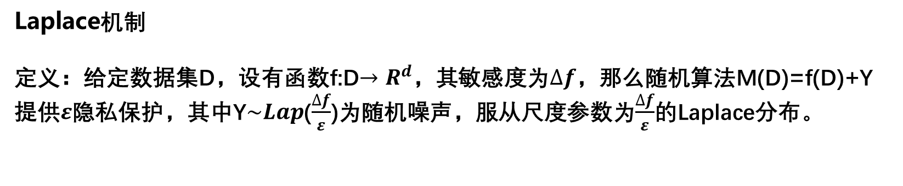
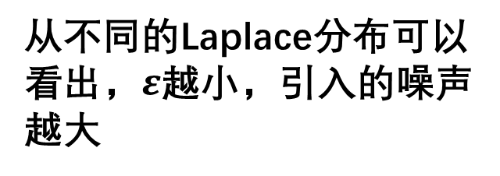
差分隐私
Laplace机制
定义：给定数据集D，设有函数f:D$→R^{d}$，其敏感度为$∆f$，那么随机算法M(D)=f(D)+Y
提供$ε$隐私保护，其中Y$\sim Lap$($\frac{∆f}{ε}$)为随机噪声，服从尺度参数为$\frac{∆f}{ε}$的Laplace分布。
从不同的Laplace分布可以看出，$ε$越小，引入的噪声越大

Slide 18
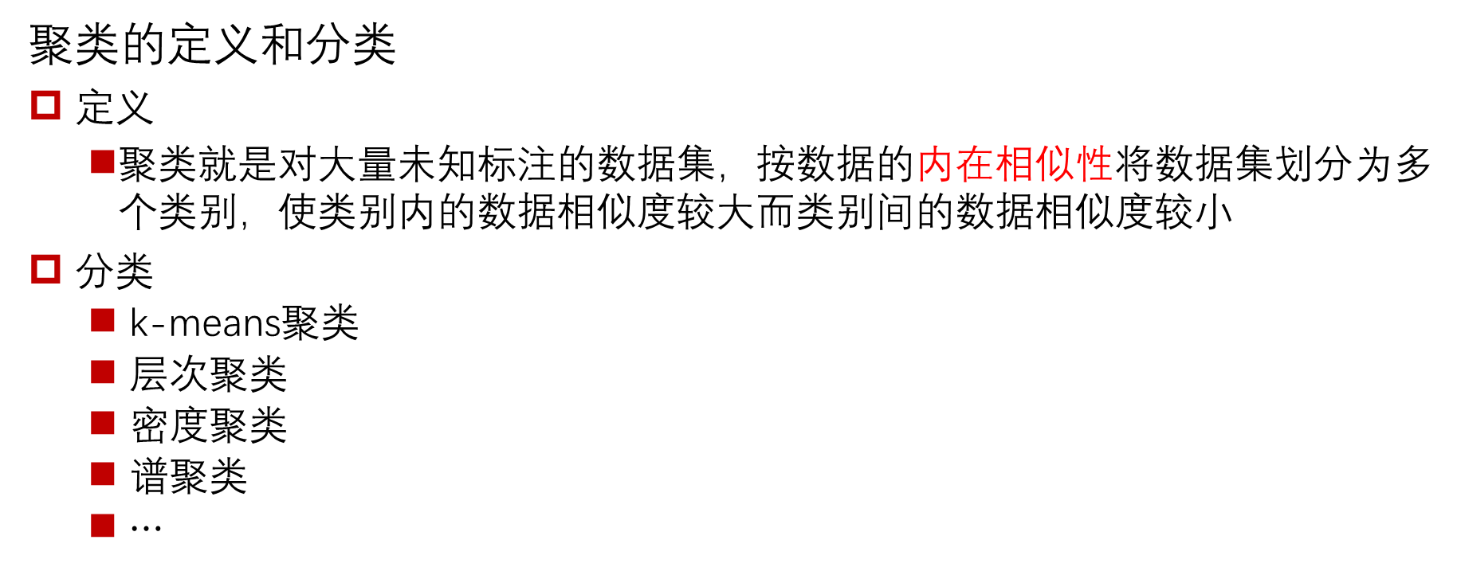
差分隐私
聚类的定义和分类
定义
聚类就是对大量未知标注的数据集，按数据的内在相似性将数据集划分为多个类别，使类别内的数据相似度较大而类别间的数据相似度较小
分类
k-means聚类
层次聚类
密度聚类
谱聚类
$⋯$

Slide 19
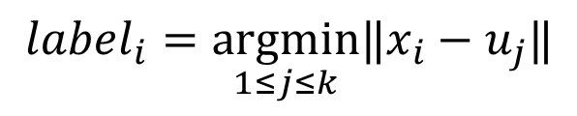
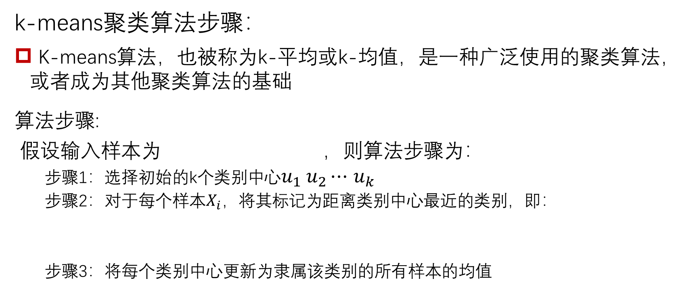

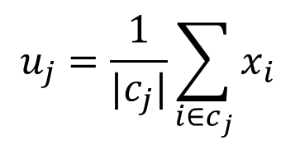
差分隐私
k-means聚类算法步骤：
K-means算法，也被称为k-平均或k-均值，是一种广泛使用的聚类算法，或者成为其他聚类算法的基础
算法步骤:
假设输入样本为 ，则算法步骤为：
步骤1：选择初始的k个类别中心$u_{1}$ $u_{2}⋯$ $u_{k}$
步骤2：对于每个样本$X_{i}，$将其标记为距离类别中心最近的类别，即：
步骤3：将每个类别中心更新为隶属该类别的所有样本的均值
$$S=X_{1},X_{2},…,X_{m}$$
$$label_{i}=\underset{1≤j≤k}{argmin}‖x_{i}−u_{j}‖$$
$$u_{j}=\frac{1}{|c_{j}|}\sum_{i∈c_{j}}{x_{i}}$$

Slide 20
差分隐私
步骤4：重复步骤2和3，直到类别中心的变化小于某阈值
中止条件：
迭代次数
簇中心变化率
最小平方误差MSE(Minimum Squared Error)

Slide 21
差分隐私k-means聚类
差分隐私聚类算法旨在确保当数据集的任何一条记录被删除时，由于簇中心的变化而没有隐私被泄露。Blum ^{[1]}等人首次提出了面向 Lloyd 算法的差分隐私方法。我们称之为差分隐私 k-means 算法(DPk-means)
[1] Blum A, Dwork C, Mcsherry F, et al. Practical privacy:the SuLQ framework[C]// Twenty-Fourth ACM Sigmod-Sigact-Sigart Symposium on Principles of Database Systems. ACM, 2005:128-138.
差分DPk-means 算法见算法（每次迭代都以满足差分隐私保护的方式更新簇的质心）
给定一个簇，计算簇集中的数据点的总个数，并将簇中数据点的每个 维度的坐标相加求和
然后，通过添加拉普拉斯噪声来扰乱计数和求和查询
DPk-means 在经过多次迭代达到收敛条件后输出聚类后的簇集质心

Slide 22
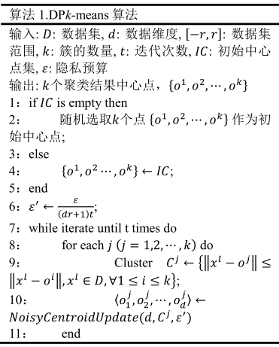
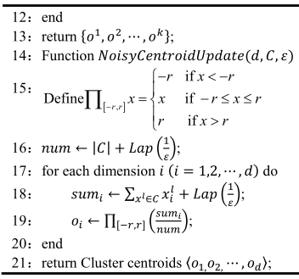
差分隐私k-means聚类

Slide 23
进一步研究方向
在相同的隐私保护级别下，如何进一步提高聚类的可用性 ，特别是如何提高大规模数据集差分隐私保护下的聚类可用性
其它聚类算法的差分隐私保护方法

Slide 24
Differential
Privacy
THANKS

